Slide 1
动态规划

Slide 2
基本要素
最长公共子序列

Slide 3
基本要素
一、最优子结构
问题的最优解包含着其子问题的最优解。这种性质称为最优子结构性质。
在分析问题的最优子结构性质时，所用的方法具有普遍性：首先假设由问题的最优解导出的子问题的解不是最优的，然后再设法说明在这个假设下可构造出比原问题最优解更好的解，从而导致矛盾。
利用问题的最优子结构性质，以自底向上的方式递归地从子问题的最优解逐步构造出整个问题的最优解。最优子结构是问题能用动态规划算法求解的前提。

Slide 4
基本要素
二、重叠子问题性质
递归算法求解问题时，每次产生的子问题并不总是新问题，有些子问题被反复计算多次。这种性质称为子问题的重叠性质。
动态规划算法，对每一个子问题只解一次，而后将其解保存在一个表格中，当再次需要解此子问题时，只是简单地用常数时间查看一下结果。
通常不同的子问题个数随问题的大小呈多项式增长。因此用动态规划算法只需要多项式时间，从而获得较高的解题效率。

Slide 5
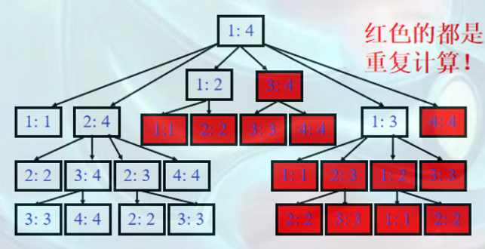
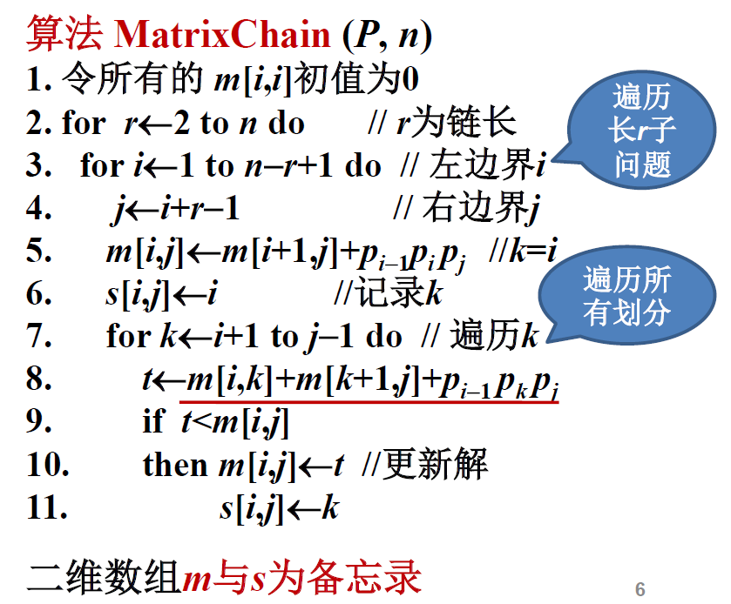
基本要素
1
n
i=1
j
j = i+r-1
i=n-r+1
j=n
r
r
r = 2:n

Slide 6
最长公共子序列

Slide 7
问题描述
若给定序列X={x₁,x₂,…,x_{m}}，则另一序列Z={z₁,z₂,…,z_{k}}，是X的子序列是指存在一个严格递增下标序列{i₁,i₂,…,i_{k}}使得对于所有j=1,2,…,k有：z_{j}=x_{ij}。例如，序列Z={B，C，D，B}是序列X={A，B，C，B，D，A，B}的子序列，相应的递增下标序列为{2，3，5，7}。
给定2个序列X和Y，当另一序列Z既是X的子序列又是Y的子序列时，称Z是序列X和Y的公共子序列。

Slide 8
最长公共子序列的结构
给定2个序列X={x₁,x₂,…,x_{m}}和Y={y₁,y₂,…,y_{n}}，找出X和Y的最长公共子序列。
一、最长公共子序列的结构
设序列X={x₁,x₂,…,x_{m}}和Y={y₁,y₂,…,y_{n}}的最长公共子序列为Z={z₁,z₂,…,z_{k}} ，则
(1)若x_{m}=y_{n}，则z_{k}=x_{m}=y_{n}，且Z_{k-1}是X_{m-1}和Y_{n-1}的最长公共子序列。
(2)若x_{m}≠y_{n}且z_{k}≠x_{m}，则Z是X_{m-1}和Y的最长公共子序列。
(3)若x_{m}≠y_{n}且zk≠yn，则Z是X和Y_{n-1}的最长公共子序列。

Slide 9
最长公共子序列的结构
结论：
由此可见，2个序列的最长公共子序列包含了这2个序列的前缀的最长公共子序列。因此，最长公共子序列问题具有最优子结构性质。

Slide 10
最长公共子序列的结构
二、子问题的递归结构
由最长公共子序列问题的最优子结构性质建立子问题最优值的递归关系。用c[i][j]记录序列和的最长公共子序列的长度。其中， X_{i}={x₁,x₂,…,x_{i}}；Y_{j}={y₁,y₂,…,y_{j}}。当i=0或j=0时，空序列是X_{i}和Y_{j}的最长公共子序列。故此时C[i][j]=0。其它情况下，由最优子结构性质可建立递归关系如下：

Slide 11
最长公共子序列的结构
二、子问题的递归结构

Slide 12
最长公共子序列的结构
三、计算最优值：所考虑的子问题空间中，总共有θ(mn)个不同的子问题，用动态规划算法自底向上地计算最优值能提高算法的效率。
void LCSLength(int m，int n，char *x，char *y，int **c，int **b)
{
int i，j;
for (i = 1; i <= m; i++) c[i][0] = 0;
for (i = 1; i <= n; i++) c[0][i] = 0;
for (i = 1; i <= m; i++)
for (j = 1; j <= n; j++) {
if (x[i]==y[j]) {
c[i][j]=c[i-1][j-1]+1; b[i][j]=1;}
else if (c[i-1][j]>=c[i][j-1]) {
c[i][j]=c[i-1][j]; b[i][j]=2;}
else { c[i][j]=c[i][j-1]; b[i][j]=3; }
}
}
C[i][j]数组存储X和Y的最长公共子序列的长度;
b[i][j]记录C[i][j]的值，是从那个子问题的解得到的

Slide 13
最长公共子序列的结构
四、构造最长公共子序列
void LCS(int i，int j，char *x，int **b)
{
if (i ==0 || j==0) return;
if (b[i][j]== 1){ LCS(i-1，j-1，x，b); cout<<x[i]; }
else if (b[i][j]== 2) LCS(i-1，j，x，b);
else LCS(i，j-1，x，b);
}

Slide 14
最长公共子序列的结构
在算法lcsLength和lcs中，可进一步将数组b省去。事实上，数组元素c[i][j]的值仅由c[i-1][j-1]，c[i-1][j]和c[i][j-1]这3个数组元素的值所确定。对于给定的数组元素c[i][j]，可以不借助于数组b而仅借助于c本身在时间内确定c[i][j]的值是由c[i-1][j-1]，c[i-1][j]和c[i][j-1]中哪一个值所确定的。
如果只需要计算最长公共子序列的长度，则算法的空间需求可大大减少。事实上，在计算c[i][j]时，只用到数组c的第i行和第i-1行。因此，用2行的数组空间就可以计算出最长公共子序列的长度。进一步的分析还可将空间需求减至O(min(m,n))。

